Slide 1
Analiza provjere znanja
Računalne mreže, internet

Slide 2
GRUPA A

Slide 3
Zadatak 1.
Što je mreža računala (network)?
ODGOVOR:
Mreža računala (network) skup je povezanih računala koji
omogućuje brzu razmjenu podataka neovisno o njihovoj
udaljenosti.

Slide 4
Zadatak 2.
Nabroji neke od oblika usluga zbog kojih se uspostavlja računalna mreža:
ODGOVOR:
Prijenosa različitih vrsta podataka
Dijeljenje resursa: strojne i programske opreme
Korištenja baza podataka

Slide 5
Zadatak 3.
ODGOVOR:
a) Prema međusobnoj udaljenosti računala, na slici 1. prikazana je LAN mreža računala.
b) Na slici 1. je prikazano 6 računala, koja međusobno dijele mrežni pisač i sadržaje dozvoljene mape.

Slide 6
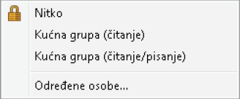
Zadatak 4.
Što je prikazano na slici 2.?
ODGOVOR:
Mogućnosti za zajedničko dijeljenje resursa. Tu biramo s kime i kako želimo dijeliti sadržaj označene mape. Nakon uspostave zajedničkoga korištenja druga računala u mreži mogu pristupati toj mapi i čitati i/ili uređivati njezin sadržaj, ovisno o vrsti dozvole.
Slika 2.

Slide 7
Zadatak 5.
Zaokruži točan odgovor:
Računala koja su stalno spojena na internet i na kojima se nalaze podaci kojima se koristi veći broj korisnika nazivamo:
a) bežična
b) WAN
c) korisnicima (klijentima)
d) poslužitelji (serveri)

Slide 8
Zadatak 6.
Što je potrebno za umrežavanje računala u LAN mrežu?
ODGOVOR:
Za umrežavanje računala u LAN mrežu potrebni su:
• mrežna kartica
• mrežni kabel (ako je povezivanje žičano)
• uređaj za međusobno povezivanje računala u mreži
(koncentrator ili preklopnik).

Slide 9
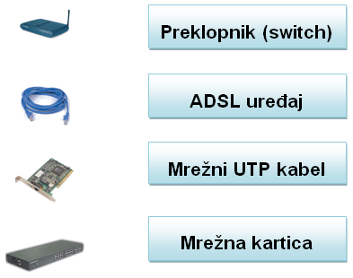
Zadatak 7.
Poveži odgovarajuće parove:

Slide 10
Zadatak 8.
Što je mrežni protokola?
ODGOVOR:
Mrežni protokol skup je pravila kojima se određuje način
prijenosa podataka i komunikacija između računala u mreži.
Protokolom se utvrđuje kako će se određena vrsta podataka
prenijeti mrežom.

Slide 11
Zadatak 9.
Izbaci uljeza:
a) IMAP
b) POP
c) ABB
d) SMTP

Slide 12
Zadatak 10.
Što je promjenjiva (dinamička) IP adresa?
ODGOVOR:
Tijekom spajanja na internet računalu se dodjeljuje promjenjiva (dinamička) IP adresa. To znači da se računalu svaki put pri spajanju na internet dodjeljuje druga, ali jedinstvena IP adresa. Kada se računalo isključi s interneta, ta adresa postaje slobodnom. Moći će se dodijeliti nekomu drugom računalu koje zatraži pristup internetu.

Slide 13
Zadatak 11.
Koriste li se metatražilice za pronalaženje informacija razvrstanih prema tematskim kategorijama? Zaokruži točan odgovor.
a) DA b) NE

Slide 14
Zadatak 12.
Kako se zove program kojemu je svrha štititi računalo od zlonamjernih, štetnih programa?
ODGOVOR: antivirusni program

Slide 15
Zadatak 13.
Što je potrebno koristiti pri sastavljanju upita web-pretraživačima? Objasni odgovor.
ODGOVOR:
Pri sastavljanju upita web-pretraživačima potrebno je koristiti pretraživačke operatore. To su oznake kojima se ključne riječi kombiniraju u podrobniji zahtjev za pretraživanje. Operatori pomažu u sužavanju ili proširivanju rezultata pretraživanja.

Slide 16
Zadatak 14.
Navedi i objasni radnje tijekom razmjene datoteka internetom:
ODGOVOR:
Tijekom razmjene datoteka internetom razlikujemo dvije radnje:
download – preuzimanje datoteka s interneta (preciznije, računala na internetu) i njihovo pohranjivanje u lokalno računalo.
upload – slanje datoteka s lokalnoga računala i spremanje u računalo na internetu.

Slide 17
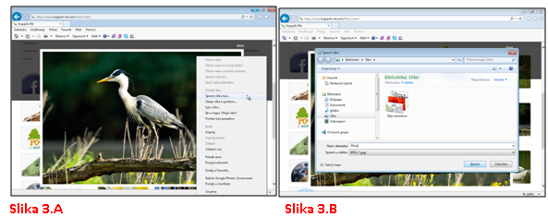
Zadatak 15.
Opišite postupak spremanja fotografije (slika 3.) s web-stranice na čvrsti disk računala.
ODGOVOR:
Na fotografiju kliknemo desnom tipkom miša i odaberemo naredbu Spremi sliku kao… (slika 3.). U dijaloškom okviru Spremi sliku odaberemo mapu u koju želimo spremiti fotografiju te promijenimo njezin naziv u naziv Ptica. Kliknemo na gumb U redu. fotografija će biti pohranjena na čvrsti disk računala.

Slide 18
GRUPA B

Slide 19
Zadatak 1.
Što čini računalnu mrežu (network) kao sustav strojne i programske opreme?
ODGOVOR:
Računalnu mrežu kao sustav strojne i programske opreme čine:
računala koja šalju i/ili primaju podatke
mediji za prijenos podataka između računala
Protokoli, odnosno pravila za prijenos podataka
uređaji za povezivanje i upravljanje komunikacijom između računala

Slide 20
Zadatak 2.
Nabroji neke od prednosti umreženih računala:
ODGOVOR:
povezuju korisnike računala diljem svijeta
dijele zajedničke programe, podatke i opremu
prenose podatke
štede prostor, vrijeme i novac.

Slide 21
Zadatak 3.
Prema međusobnoj udaljenosti računala, na slici 1. prikazana je LAN mreža računala.
b) Na slici 1. je prikazano 9 računala, koja međusobno dijele mrežni pisač i sadržaje dozvoljene mape.

Slide 22
Zadatak 4.
Što je prikazano na slici 2.?
ODGOVOR:
Mapa određena za zajedničko korištenje te zapis stanja dijeljene mape.
Slika 2.

Slide 23
Zadatak 5.
Zaokruži točan odgovor:
Računala koja služe za pregledavanje i prihvaćanje podataka s poslužitelja zovemo:
a) poslužitelji (serveri)
b) WAN
c) korisnicima (klijentima)
d) bežična

Slide 24
Zadatak 6.
Navedi dva načina povezivanja računala u mrežu (tj. umrežavaju):
ODGOVOR:
a) neposredno, mrežnim kabelom
b) posredno, nekom od telekomunikacijskih veza

Slide 25
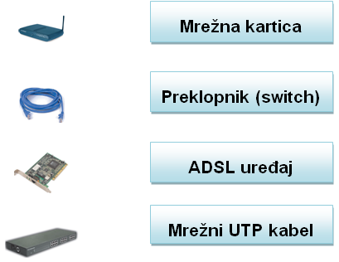
Zadatak 7.
Poveži odgovarajuće parove:

Slide 26
Zadatak 8.
Što je paketni prijenos podataka?
ODGOVOR:
Da ne bi došlo do zagušenja računala, prijenos podataka ne obavlja se odjednom, nego se podaci šalju (i primaju) u manjim paketima. Takav prijenos podataka zovemo paketni prijenos podataka.

Slide 27
Zadatak 9.
Izbaci uljeza:
a) IP
b) LDD
c) HTTP
d) FTP

Slide 28
Zadatak 10.
Što je stalna (fiksna) IP adresa?
ODGOVOR:
Stalna (fiksna) IP adresa – uvijek ista IP adresa koju
određeno računalo dobiva tijekom spajanja na mrežu.

Slide 29
Zadatak 11.
Koriste li se web-katalozi za pronalaženje informacija razvrstanih prema tematskim kategorijama? Zaokruži točan odgovor.
a) DA b) NE

Slide 30
Zadatak 12.
Kako se zove program kojemu je svrha činiti štetu na računalu, a spada u grupu zlonamjernih, štetnih programa?
ODGOVOR: malware programi (Malicious Software)

Slide 31
Zadatak 13.
Navedi Booleove logičke operatore i ukratko objasni rezultate pretraživanja njihovom uporabom. Umjesto riječima rezultate pretraživanja možete prikazati i shematski.
ODGOVOR:

Slide 32
Zadatak 14.
Navedi i objasni radnje tijekom razmjene datoteka internetom:
ODGOVOR:
Tijekom razmjene datoteka internetom razlikujemo dvije radnje:
download – preuzimanje datoteka s interneta (preciznije, računala na internetu) i njihovo pohranjivanje u lokalno računalo.
upload – slanje datoteka s lokalnoga računala i spremanje u računalo na internetu.

Slide 33
Zadatak 15.
Što prikazuje slika 3.?
Slika 3.
ODGOVOR:
Spremanje web-stranice u jedinstven dokument (tekst i slike zajedno).

